Slide 1
Лекция 13
Тема: «Регуляция восстановительных процессов»

Slide 2
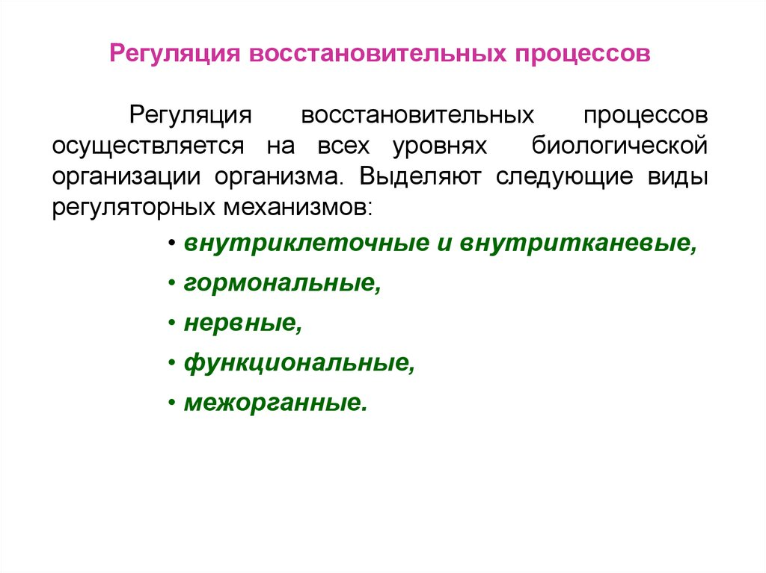

Slide 3
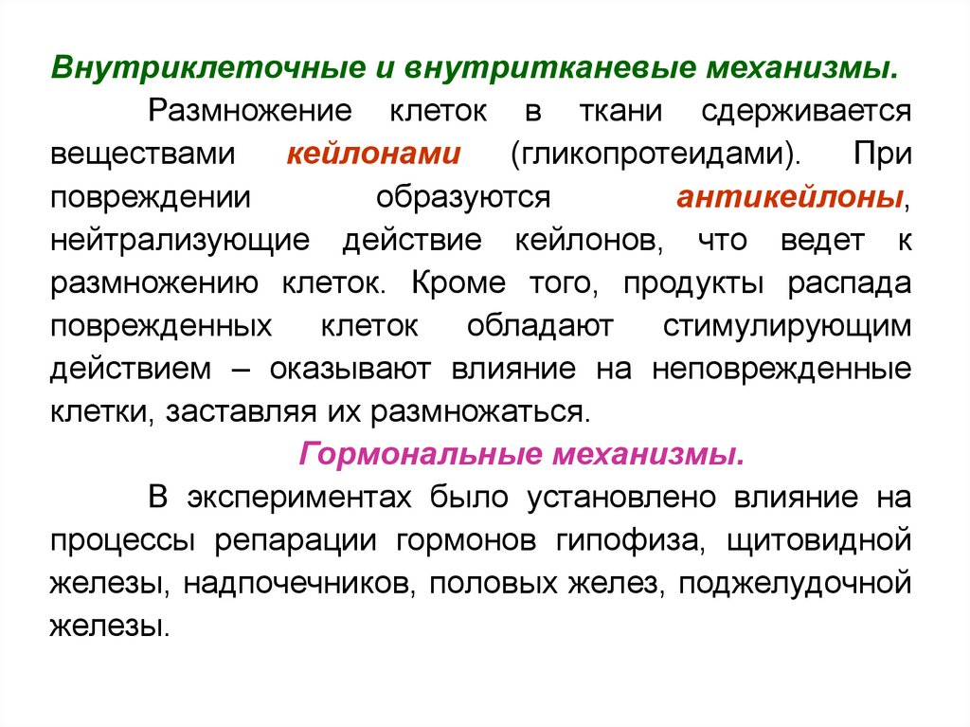

Slide 4
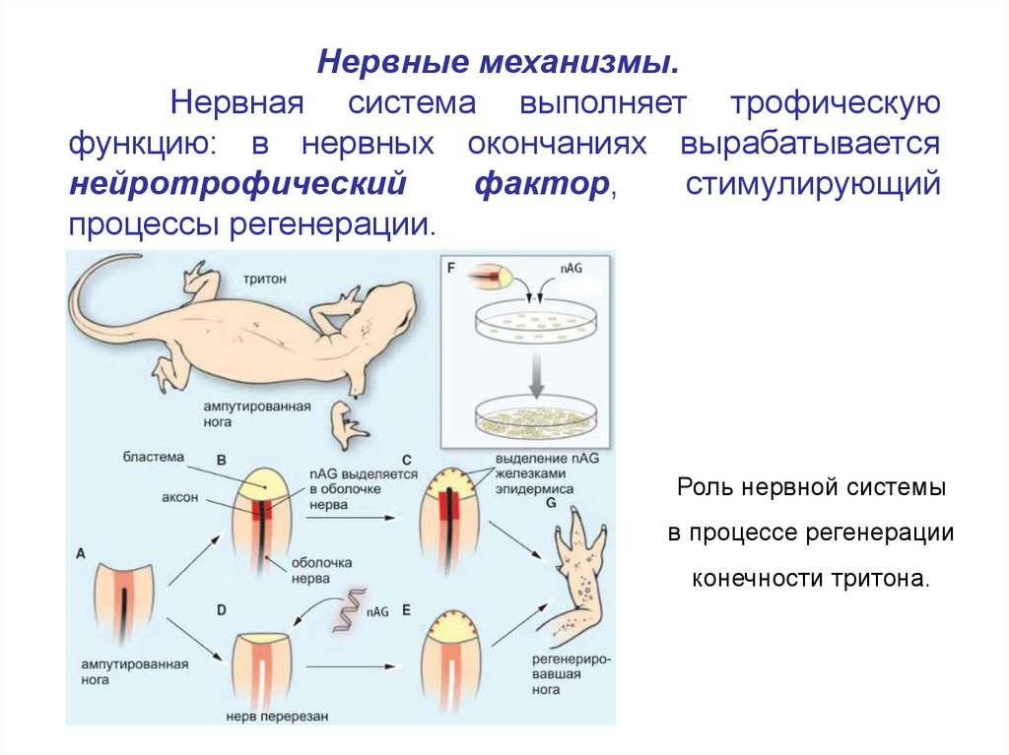

Slide 5
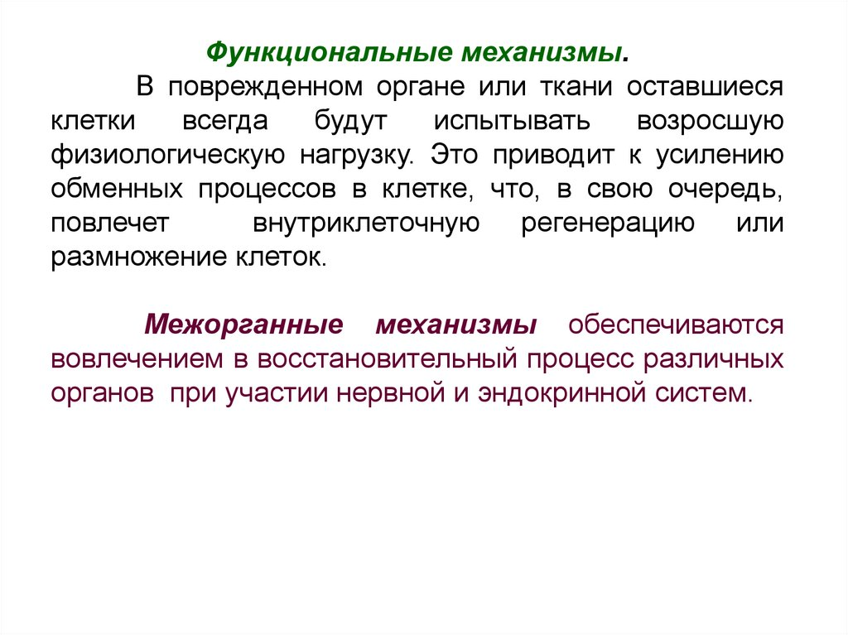

Slide 6
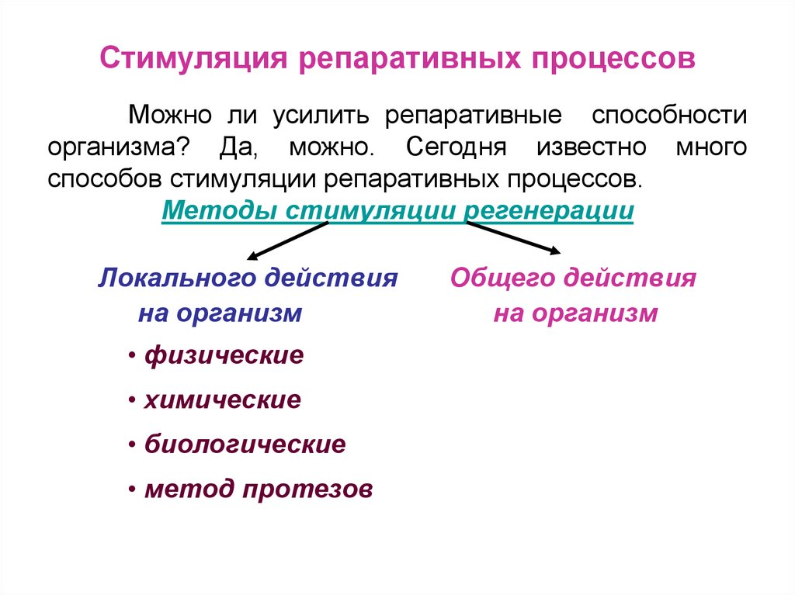

Slide 7
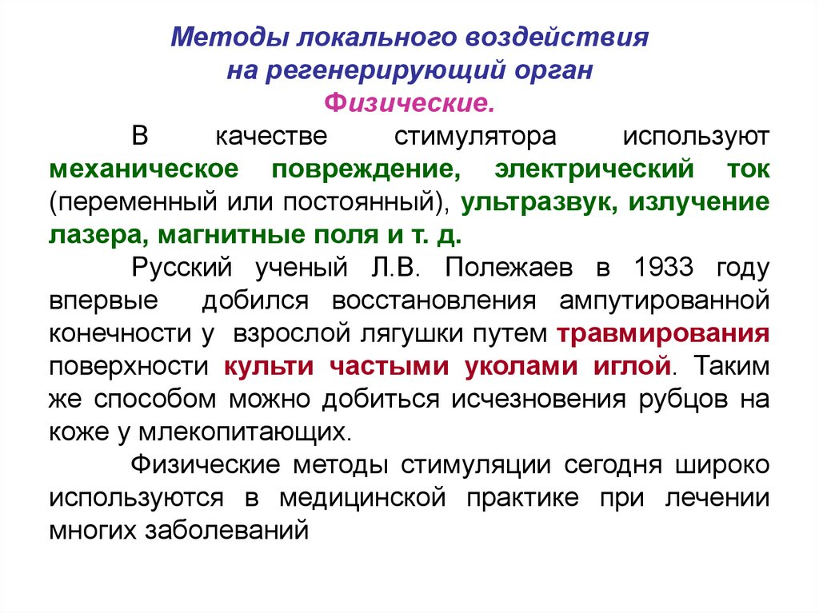

Slide 8
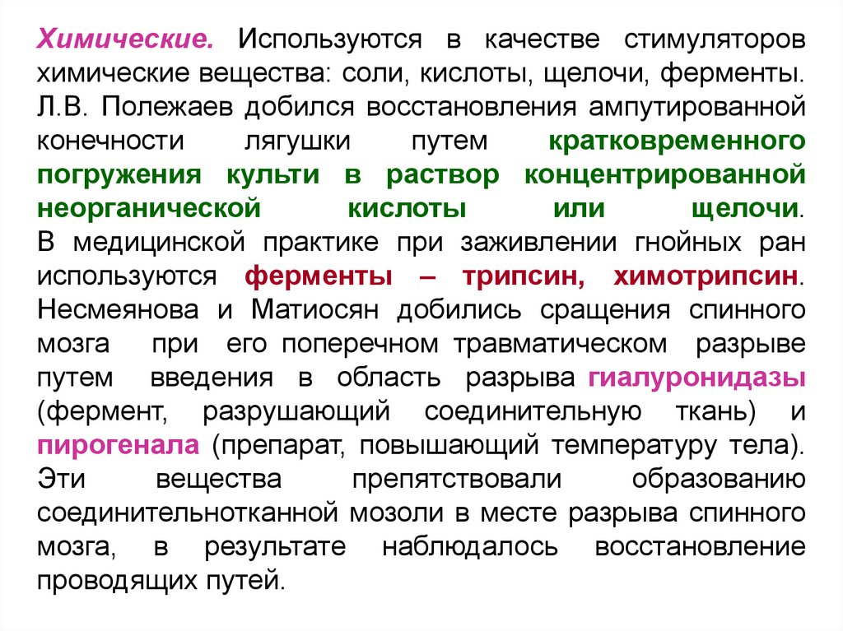

Slide 9
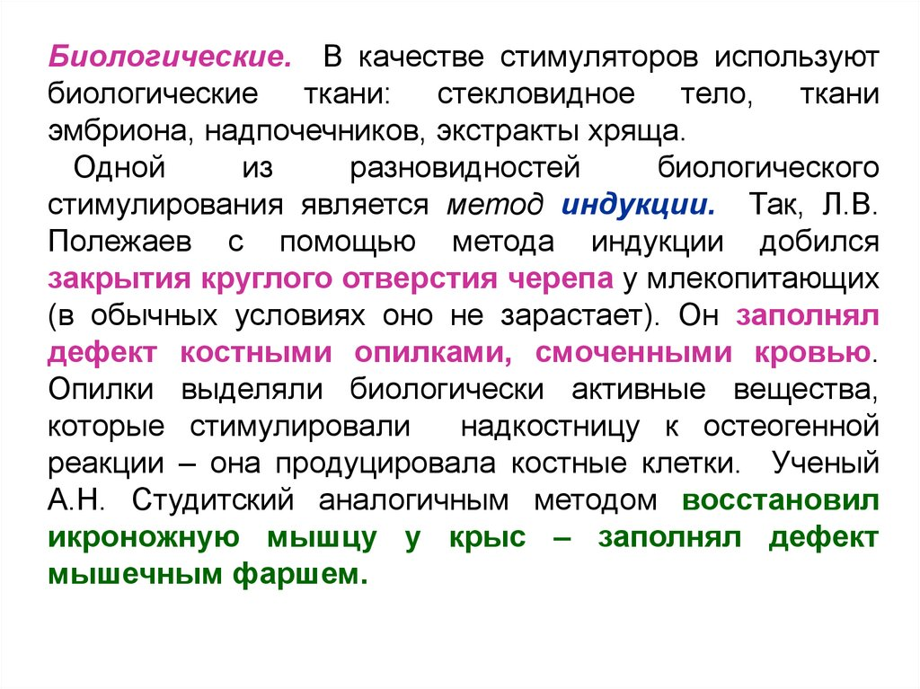

Slide 10
В Лаборатории экспериментальной морфологии животных Института биологии развития АН СССР сначала на головастиках поздних стадий развития, на взрослых лягушках и, наконец, на новорожденных крысятах (за рубежом эти опыты идут также и на опоссумах) проводили опыты с культей ампутированной конечности, которую механически травмировали или подвергали специальному химическому воздействию, в результате чего клетки этой ткани теряли свою специфику, свою дифференцировку и начиналось биологическое восстановление утраченной конечности.
Известно, что длинные трубчатые кости в руках, ногах, пальцах после перелома хорошо восстанавливаются. Регенерация кости в данном случае происходит за счет надкостницы и идет путем так называемого эпиморфоза — ткань отрастает от краев области костного дефекта.
А вот удаленный кусок черепной кости никогда не восстанавливается, даже если на месте остаются надкостница и вторая надкостница — твердая мозговая оболочка, и мозг остается незащищенным. Здесь обычно не помогает и трансплантация: пересаженная кость быстро рассасывается. Поэтому хирурги, как правило, закрывают отверстие в черепе неживыми материалами: танталом, органическим стеклом и другими. Однако это небезразлично для соседних с ними живых тканей.

Slide 11
Ученым удалось добиться полной регенерации черепной кости с помощью метода деструкции. Как уже говорилось ранее, чтобы вызвать регенерацию ткани, которая в обычных условиях не регенерирует, ее необходимо сильно разрушить. Так и в данном случае кусок костной ткани, размельченный до состояния опилок и смоченный кровью реципиента, накладывается на твердую мозговую оболочку. После этого рану зашивают. Опилки быстро, в течение 7 дней, полностью растворяются. Из них выделяются костеобразующие вещества, которые действуют на соседние клетки соединительной ткани, побуждая ее к превращению в типичную кость черепа, или, иначе говоря, индуцируют в ней костеобразование.
Регенерация здесь идет не обычным путем, когда кость отрастает от краев костного дефекта, или от надкостницы, или твердой мозговой оболочки, а путем индукции. Костные опилки являются индуктором, клетки молодой соединительной ткани — реагирующим материалом, а процесс регенерации кости идет по типу эмбриональной индукции, при которой зачаток одного развивающегося органа индуцирует образование другого. Без индуктора — костных опилок — молодая соединительная ткань превращается в рубец, под влиянием индуктора — в кость, заполняющую отверстие в черепе.

Slide 12
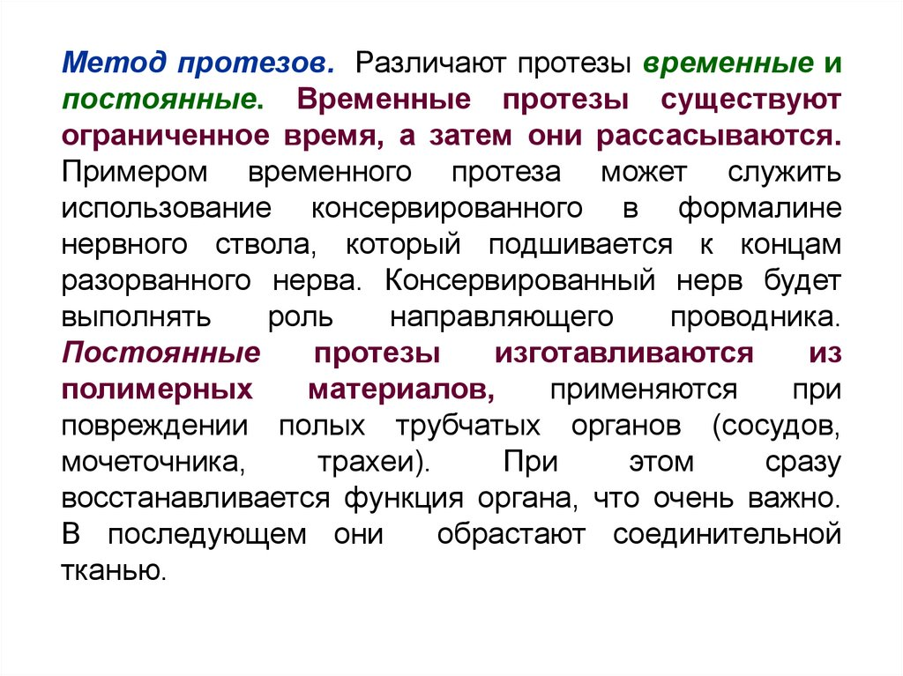

Slide 13
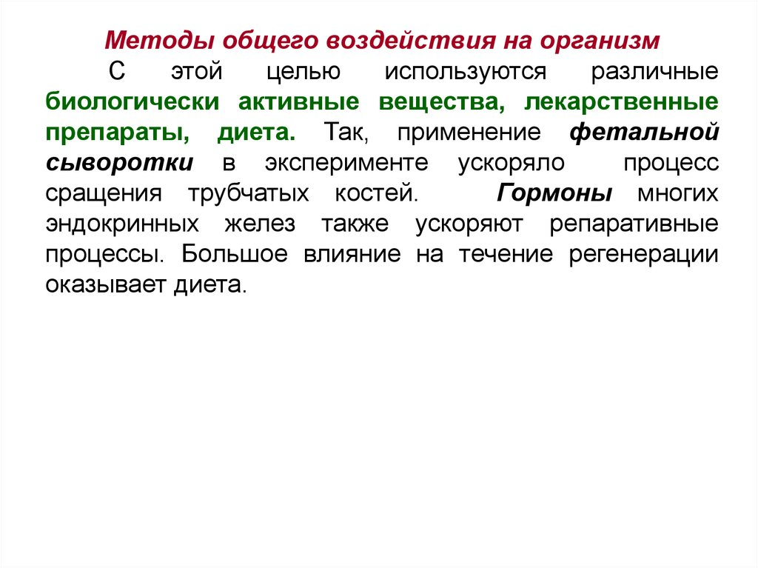

Slide 14
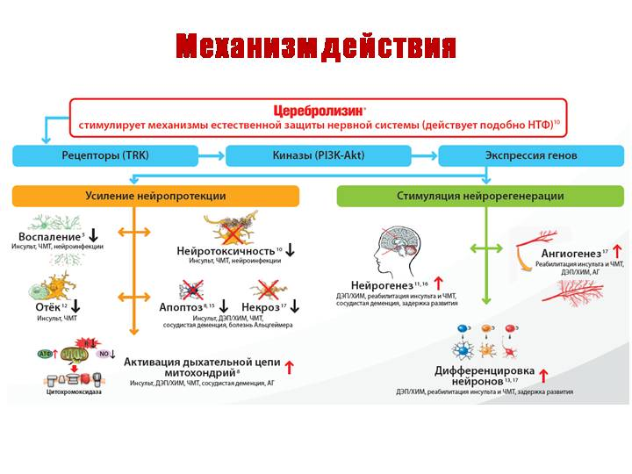

Slide 15
Контрольные вопросы:
Охарактеризуйте виды регуляторных механизмов восстановительных процессов.
С помощью каких веществ осуществляются внутриклеточные и внутритканевые механизмы репарации.
Опишите участие нейтрофического фактора, стимулирующего процессы регенерации у тритона в опытах Л.В.Полежаева.
Охарактеризуйте методы стимуляции регенерации.
Какие физические методы используются для стимуляции регенерации?
Какие химические методы используются для стимуляции регенерации?
Какие биологические методы используются для стимуляции регенерации?
Каким путем происходит регенерация трубчатых костей и костей черепа?
В каких случаях используют метод протезов?

Slide 16
Рекомендуемая литература
1. Целуйко С.С., Красавина Н.П., Семенов Д.А. Регенерация тканей: учебное пособие. Исправленное и дополненное. –Благовещенск, 2019. – 136 с.
2. Сыч В.Ф. Общая биология: Учебник для студентов высших учебных заведений. В 2-х частях. Ч. 2. Ульяновск: УлГУ, 2006. - 194 с.: 113 ил.
3. Струков А.И., Серов В.В. Патологическая анатомия. Учебник 6-е издание, под ред. Паукова В.С..- Москва, Изд. «ГЭОТАР –Медиа» , 2019. 860 с.
4. Общая патология: учебное пособие для мед. вузов//под ред. Н.П.Чесноковой.- М.:Академия, 2006.-336 с.

